Slide 1

LA STORIA DI INTERNET
GIORDANO SAMUELE
4^A ROBOTICA

Slide 2
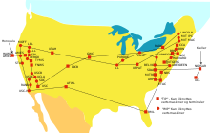
ARPANET
Arpanet è stato creato nel 1969 e consiste in una rete di computer creata dal governo statunitense per collegare due università durante il periodo della guerra fredda. Nacque così l’idea di una rete globale che colleghi tutta la terra. Con il passare del tempo, intorno al 1983 ARPA esaurì il suo scopo e cadde in disuso.
Estensione di Arpanet in America nel 1973

Slide 3
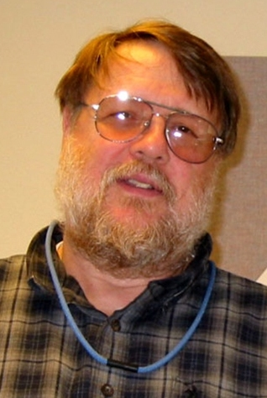
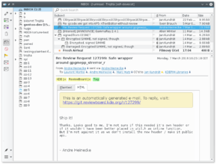
L’INVENZIONE DELL’EMAIL
La posta elettronica, in inglese, e-mail, è un servizio Internet attraverso la quale possiamo inviare messaggi ad altri utenti connessi in rete.
E’ stata creata da un programmatore statunitense nel 1971 di nome Raymond Samuel Tomlinson, costui la creò per la comunicazione tra le università aderenti ad ARPANET.

Slide 4
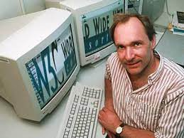
WORLD WIDE WEB
Negli anni ‘90, un informatico americano, di nome Timo Berners Lee, cercò di sfruttare commercialmente Arpanet, creando la prima vera rete internet.
Questa rete prese il nome di WORLD WIDE WEB.
Berners Lee utilizzò una tecnica ancora oggi dominante nel trasferimento di dati in tutto il mondo ovvero la commutazione di pacchetto.
Immagine del creatore della prima rete internet (BERNERS LEE)

